Slide 1
3장. Social Login

Slide 2
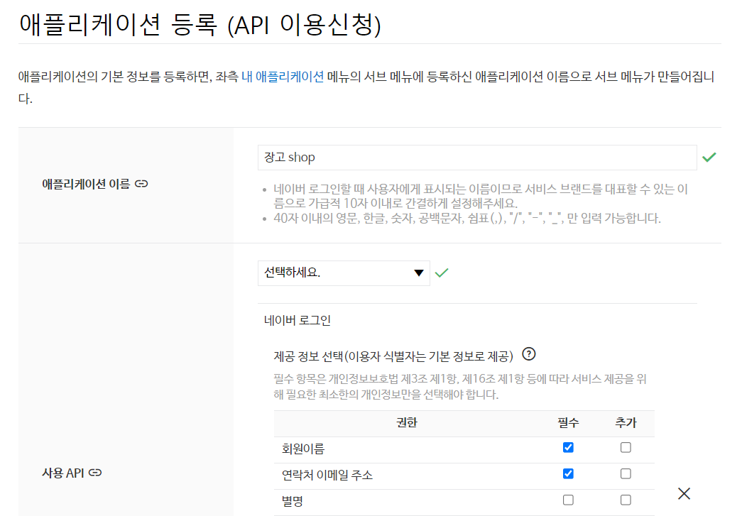
네이버 로그인 API 사용
네이버 개발자 센터 > 애플리케이션 등록

Slide 3
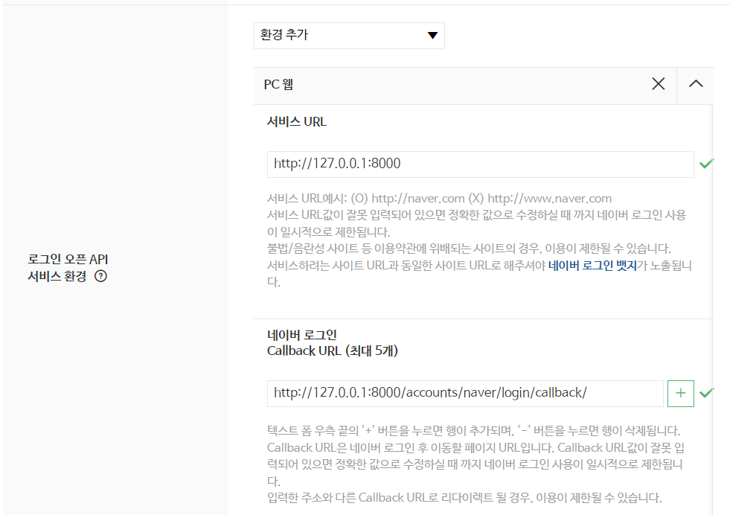
네이버 로그인 API 사용
네이버 개발자 센터 > 애플리케이션 등록

Slide 4
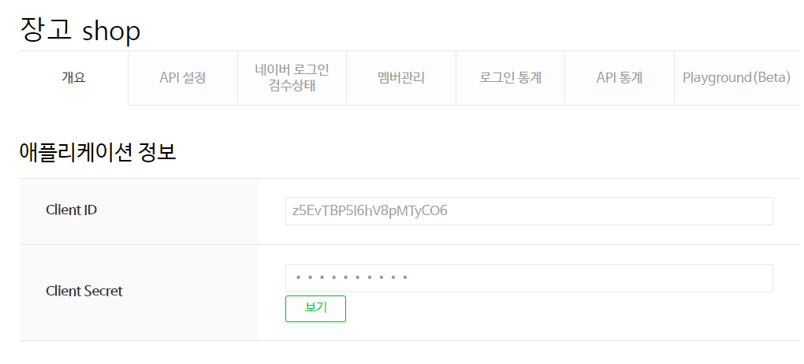
네이버 로그인 API 사용
네이버 개발자 센터 > 애플리케이션 등록

Slide 5
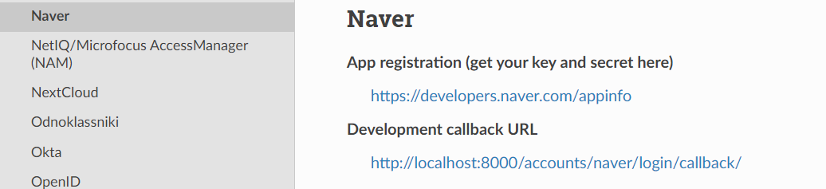
네이버 로그인 API 사용
django-allauth 문서 검색 > Provider > Naver

Slide 6
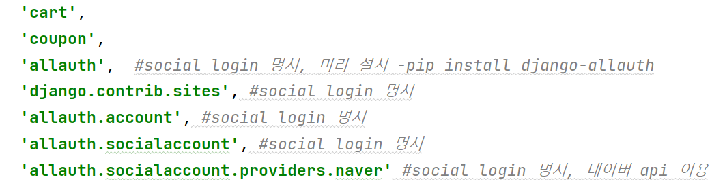
소셜 로그인
Social Login 모듈 설치
pip install django-allauth
setting.py에 등록

Slide 7
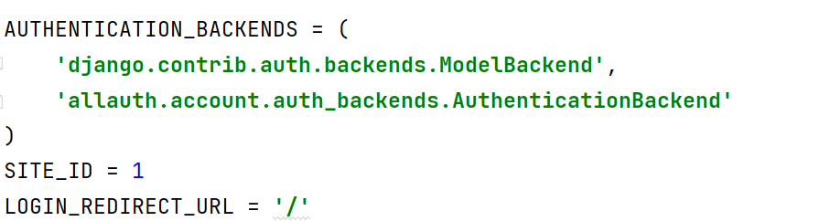
소셜 로그인
setting.py에 등록
DB에 적용
python manage.py migrate

Slide 8
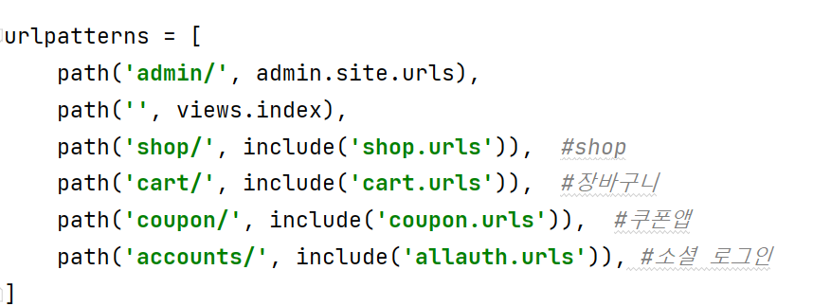
소셜 로그인
config/urls.py에 등록

Slide 9
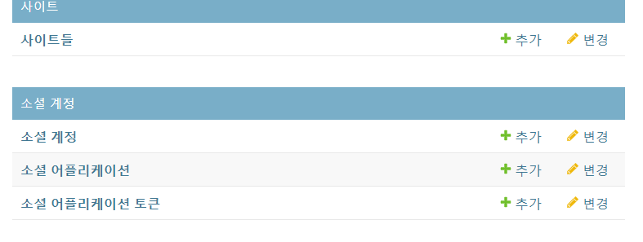
네이버 로그인 API 사용
관리자 페이지 > 소셜 계정 > 소셜 어플리케이션 > 추가

Slide 10
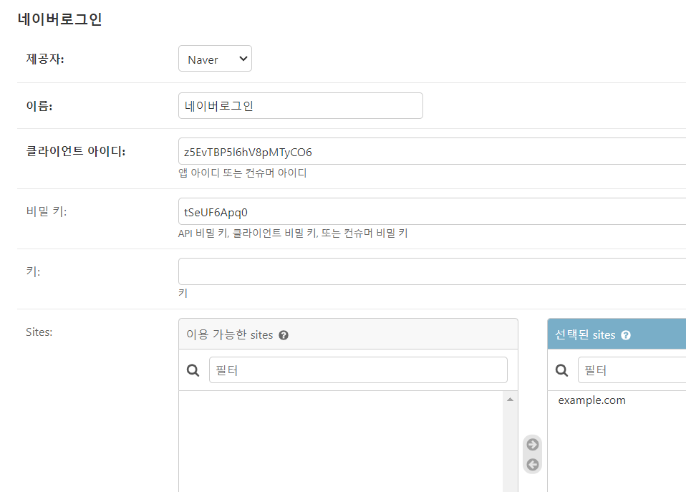
네이버 로그인 API 사용
관리자 페이지 > 소셜 계정 > 소셜 어플리케이션 > 추가

Slide 11
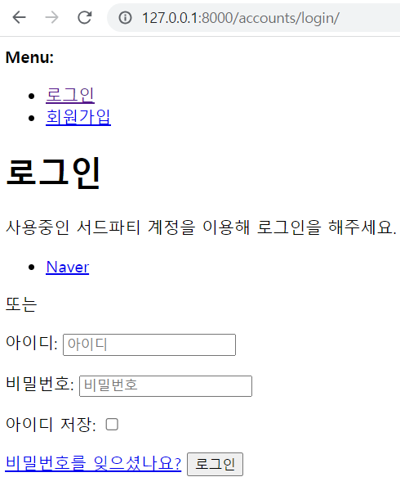
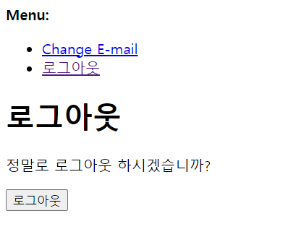
소셜 로그인
account/login 요청
admin/12345

Slide 12
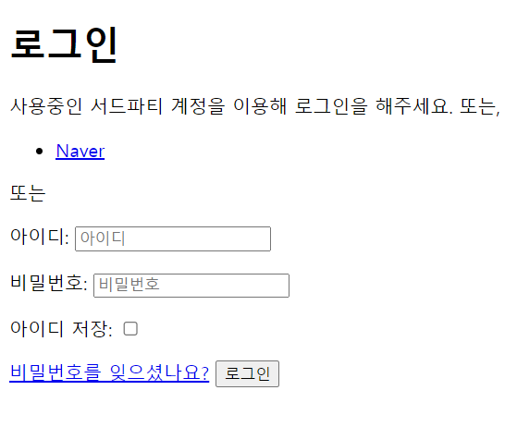
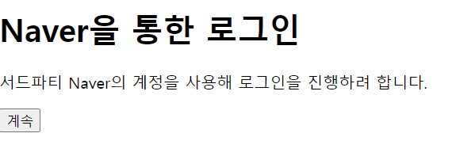
네이버 로그인 API 사용
네이버 로그인 사용하기

Slide 13
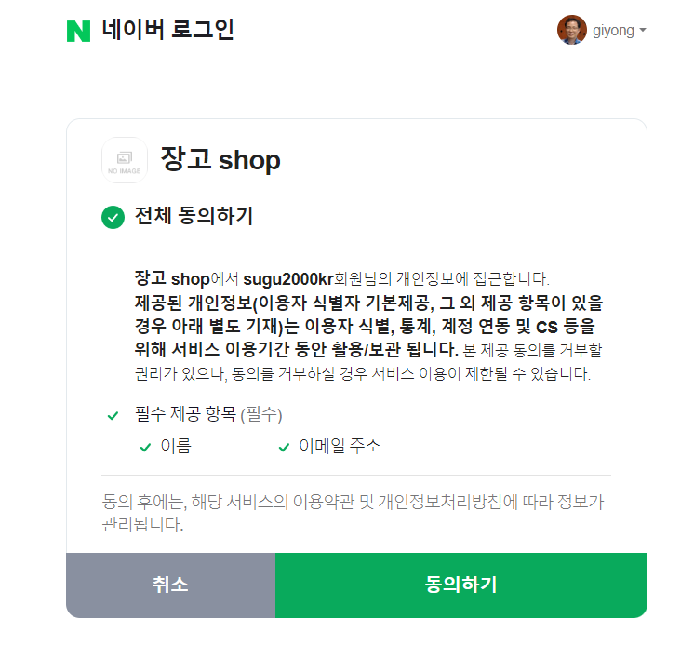
네이버 로그인 API 사용
네이버 로그인 사용하기

